Slide 1

第四章 介质访问控制子层
袁华，hyuan@scut.edu.cn
华南理工大学计算机科学与工程学院
广东省计算机网络重点实验室

Slide 2
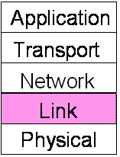
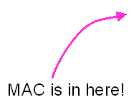
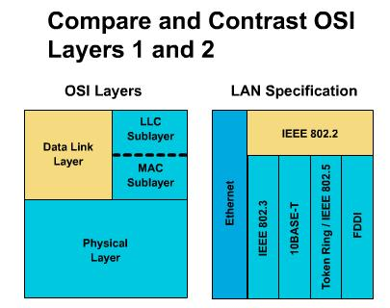
介质访问控制子层的位置

Slide 3
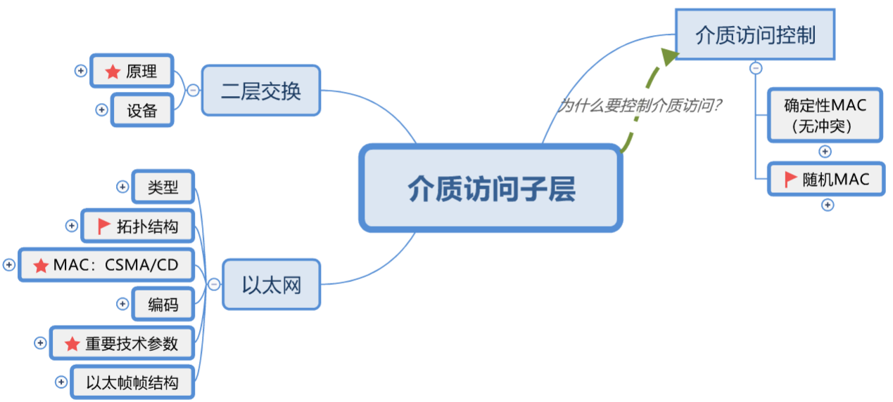
第4章的主要内容
多路访问协议（4.1~4.2）
一个多路访问网络(LAN): Ethernet （4.3）
IEEE802.3
数据链路层交换 （4.8）
网桥
交换机

Slide 4
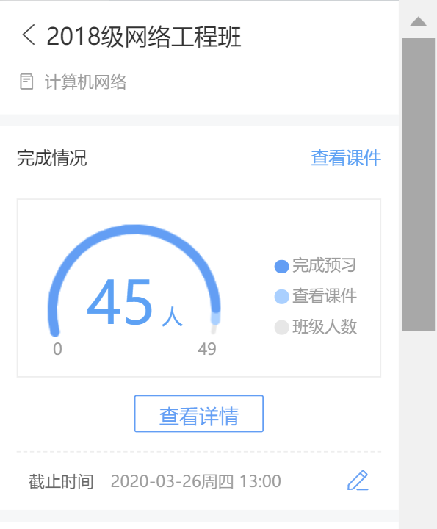
第四章预习情况
45人完成，1人差一页（王维亭？非本班），1人未查看。

Slide 5
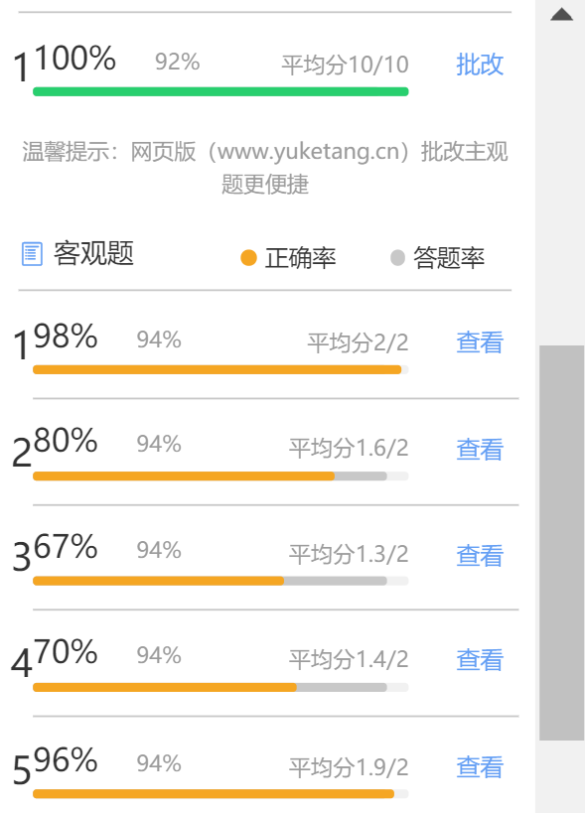
前测情况

Slide 6
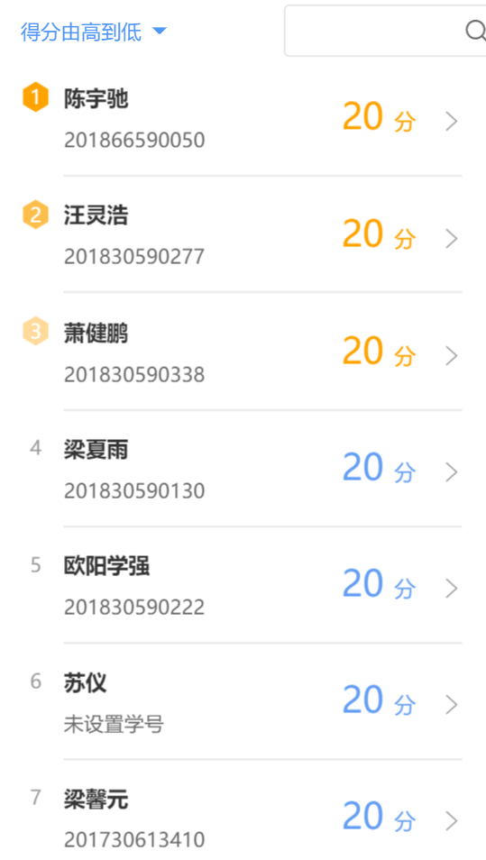
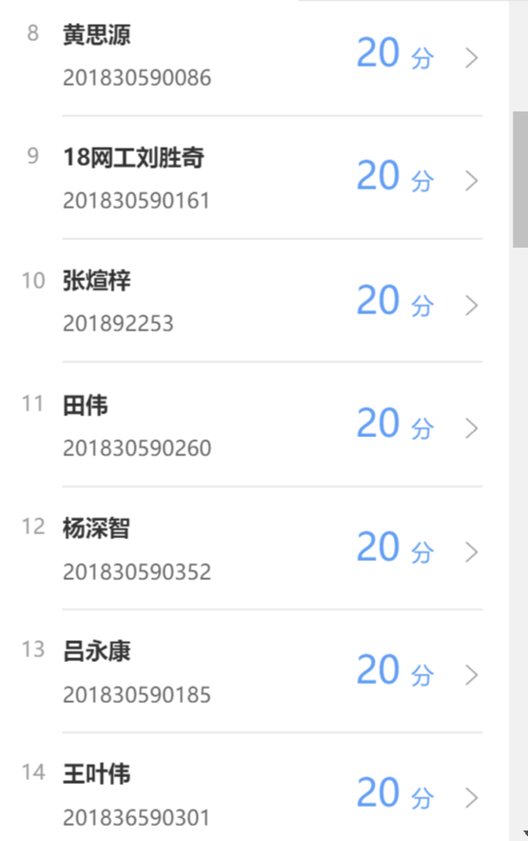
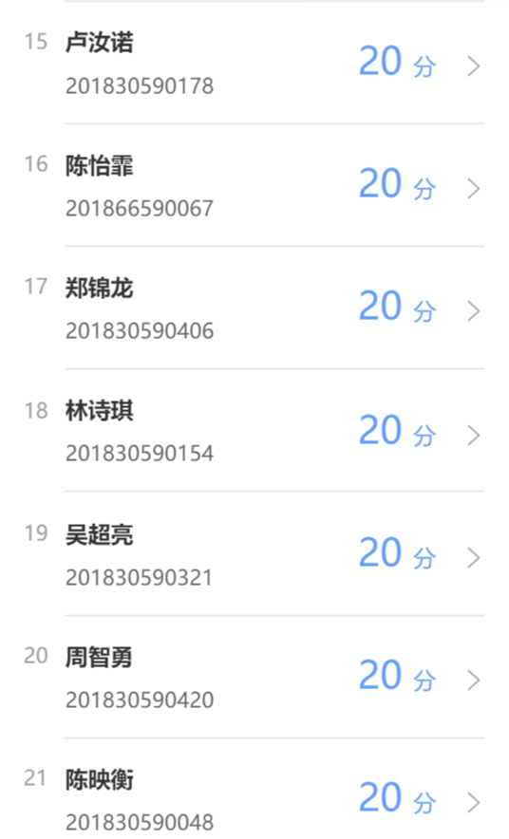
完成排行榜

Slide 7
为什么需要介质访问控制？
局域网采用的通信方式，
共享传输介质以降低费用。
数据通信方式
单播（unicast）：One - to - One
广播（broadcast)：
One - to - Everyone of the whole
组播（multicast）：
One - to - A part of the whole
广播网络面临的问题
可能两个（或更多）站点同时请求占用信道
解决办法：介质的多路访问控制
在多路访问信道上确定下一个使用者
多路访问信道 问题
随机访问信道 问题

Slide 8
典型的接入LAN情形

Slide 9
信道的状态图示
传输
空闲
竞争
冲突
轮巡
两个或两个以上站点同时争用信道发送帧，帧被破坏。

Slide 10

多路访问协议 P202
随机访问协议（Random Access）
特点：站点争用信道，可能出现站点之间的冲突
典型的随机访问协议
ALOHA协议
纯ALOHA；分隙（分槽）ALOHA
CSMA协议
CSMA/CD协议（以太网采用此协议）
受控访问协议（Controlled Access）
特点：站点被分配占用信道，无冲突

Slide 11
ALOHA协议
任
性
度
降
低
纯ALOHA协议（想发就发）
分槽ALOHA协议（只在时槽开始处发）
为什么要分时槽？

Slide 12
纯ALOHA协议的效率
吞吐率S：时间T内成功发送的帧数
负载G：时间T内全部发送的帧数
P₀：一帧发送成功(即未发生冲突)的概率

Slide 13
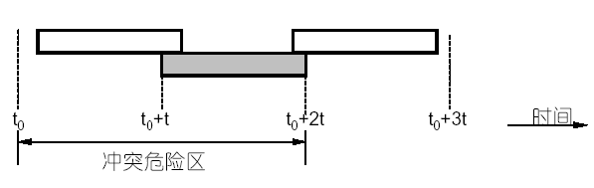
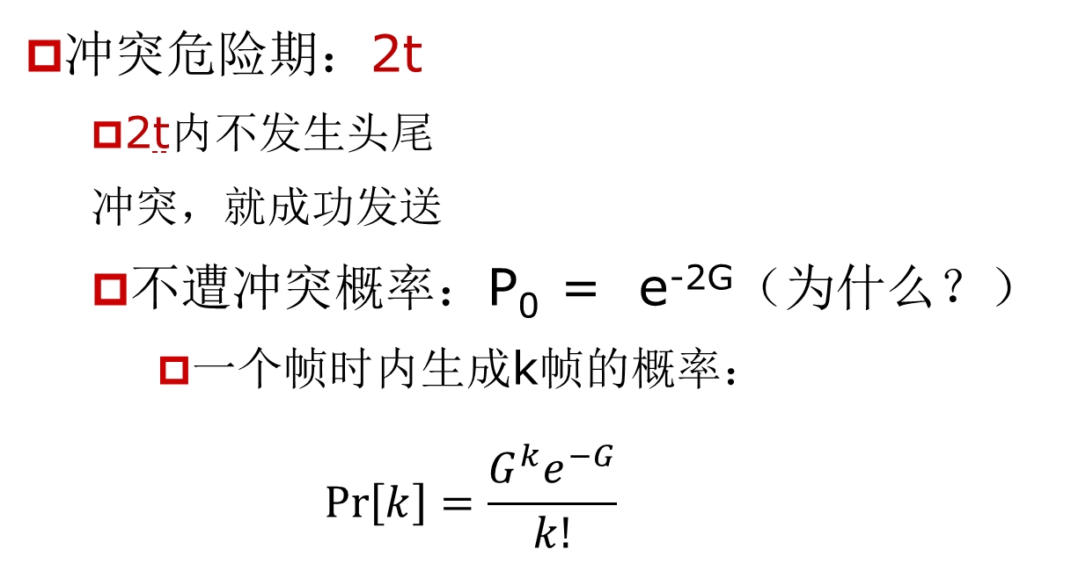
如何计算P₀？危险冲突期
冲突危险期：2t
2t内不发生头尾
冲突，就成功发送
不遭冲突概率：P₀ = e^{-2G}（为什么？）
一个帧时内生成k帧的概率：
$$\operatorname{Pr}\left[k\right]=\frac{G^{k}e^{−G}}{k!}$$

Slide 14
P₀的计算
P₀的含义是在连续两个T的时间内都没有其它帧生成的概率，即连续两个T的时间内都生成0帧的概率(P[0])之乘积。
生成0帧的概率(即不生成帧的概率)，即是将k=0代入上式，得：P[0] = e^{-G}
注意：P₀与P[0]是两个完全不同的概念。
所以：P₀= P[0]P[0] = (e^{-G})²= e^{-2G}

Slide 15
纯ALOHA协议的性能
将P₀= e^{-2G}代入S = GP₀得：
S = Ge^{-2G}
求吞吐率S的极大值：
S′= e^{-2G}–2Ge^{-2G}= 0
当G = 0.5 时，S ≌0.184
即纯ALOHA信道的利用率最高为18.4%

Slide 16
ALOHA的改进版：不任性了！
载波侦听！（CSMA）
任何时候，有数据要发，总是先去看看有没有别人在使用信道！
CSMA是不是避免了冲突呢？
肯定回答：没有！

Slide 17

主观题
答案解析
答案解析
10分
答案解析
弹幕讨论
这么礼貌了（别的站不发，我才发），还会发生冲突，那么，有些什么情形会导致冲突？
（1）同时发送
（2）别人发的信号还在路上。
正常使用主观题需2.0以上版本雨课堂
作答
可为此题添加文本、图片、公式等解析，且需将内容全部放在本区域内。正常使用需3.0以上版本

Slide 18

情形1
>2同时侦听

Slide 19
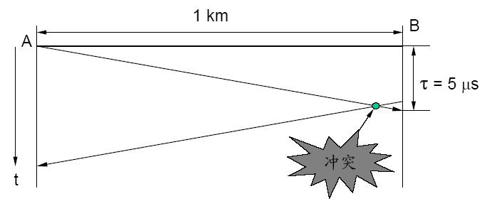
情形2：传播延迟对载波侦听的影响

Slide 20
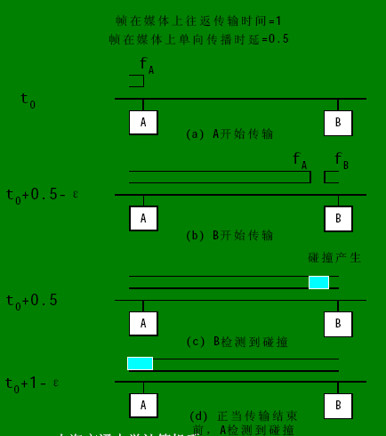
冲突窗口
发生冲突时间的上限，即发送站发出帧后能检测到碰撞的最长时间，数值上等于最远两站传播时间的两倍，即2τ

Slide 21
单选题
2分
冲突窗口是能够检测到冲突的上限，如果最远两站
A和B之间的单向传播延迟是T。现在，A发送了一个
帧，过了T长的时间，A检测到冲突，问A所发的帧在
哪里发生了冲突？
A
刚发出，靠近A的地方
B
快到B的地方
C
A和B之间正中
D
上述答案都不对
提交

Slide 22
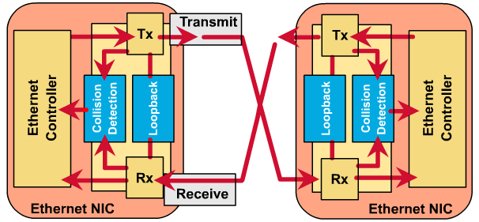
最重要的CSMA/CD
先听后发，边发边听；
一旦冲突，立刻停发；
等待时机，然后再听。

Slide 23
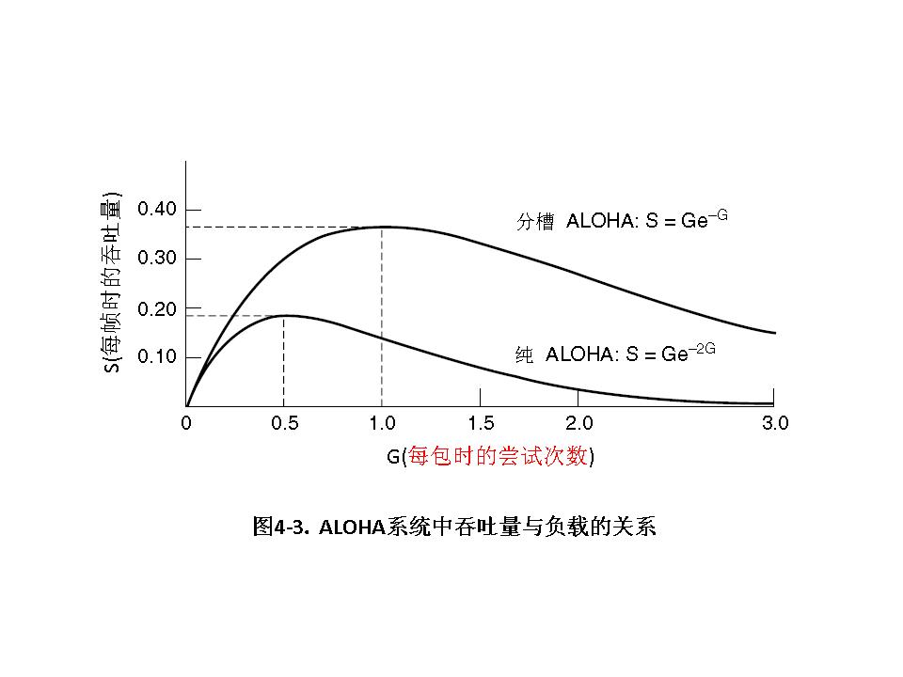
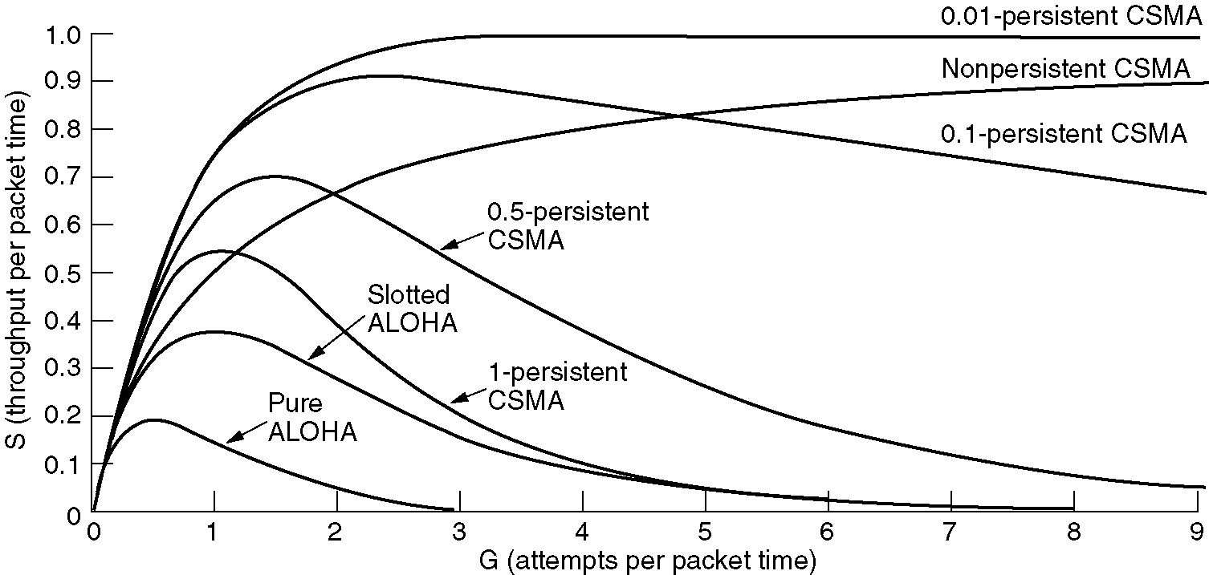
有冲突，效率不高！
36.8
18.4

Slide 24
有没有完全消灭了冲突的MAC呢？
有！
确定性的MAC
受控协议
位图协议
二进制倒计数
令牌

Slide 25
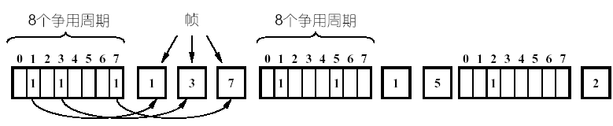
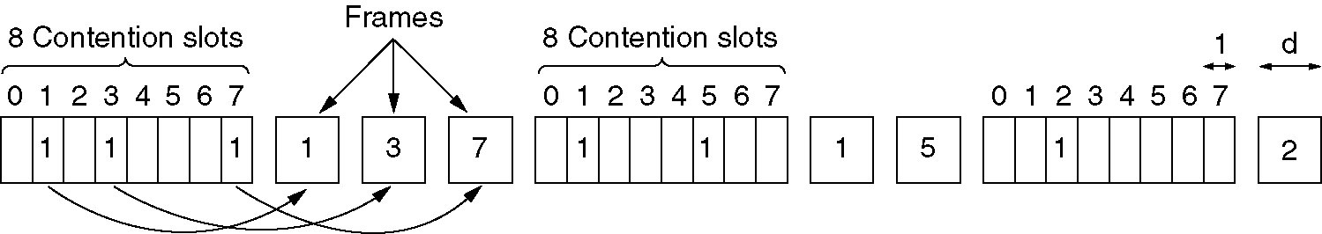
位图协议（预留协议）图示P209

Slide 26
位图协议的效率分析
假设系统中有N个用户，需N个时隙
在低负荷条件下，如每帧的数据量为d bit，额外比特数为N（等待时隙），则效率为d/(d+N)
在高负荷条件下，即所有的站都希望一帧接一帧发送，位图按平均分配给每一帧，一帧只占一位，则效率为d/(d+1)
缺点：位图协议无法考虑优先级

Slide 27
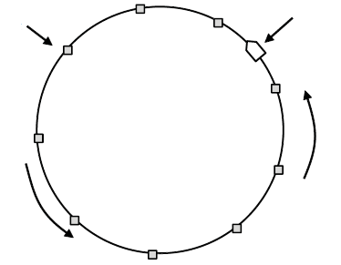
令牌传递
弹幕：有什么缺点呢？
抓取到令牌的工作站可以发送一帧。
除了环，令牌也可以运行在其它拓扑上。
Token
Station
Direction of
transmission

Slide 28
二进制倒计数协议P210
需要一个仲裁机构决定哪个站点发送
基本思想
把站号按相同长度的二进制数编号，需要发送的站逐个按高位到低位在争用周期开始时发送，凡低序号的站点发现有高序号站点也希望发送，则退出竞争，即：高序号站点优先

Slide 29
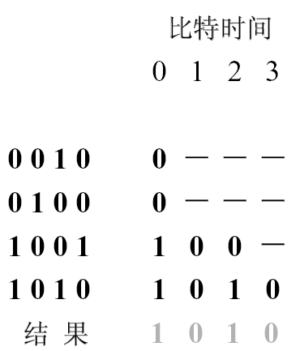
二进制倒计数法图示
弹幕：有什么缺点呢？
改进：防止低序号站点一直抢不到站点，可怎样办？

Slide 30
信道效率分析P211
N个站的二进制编码所需位数是log₂N位
信道的效率为：d/(d+log₂N)
如果规定每个帧的帧头为发送地址，即竞争的同时也在发送。则效率为100%

Slide 31
主观题
10分
弹幕：
消灭了冲突的协议为什么没有大行其道？
正常使用主观题需2.0以上版本雨课堂
作答

Slide 32
有限竞争协议 P211
有限竞争协议（Limited Contention Protocol）
在低负荷时使用竞争法，以减少延迟时间。
在高负荷时，使用无冲突法，以获得高的信道效率。

Slide 33
自适应树搜索协议（Adaptive Tree Walk Protocol）
比喻：二战时，美军血液检查病毒的方法（P213）
在一次成功传输后的第一个竞争时隙，所有站点同时竞争。如果只有一个站点申请，则获得信道。否则在下一竞争时隙，有一半站点参与竞争（递归），下一时隙由另一半站点参与竞争
即将所有站点构成一棵完全二叉树。对二叉树作深度优先搜索

Slide 34
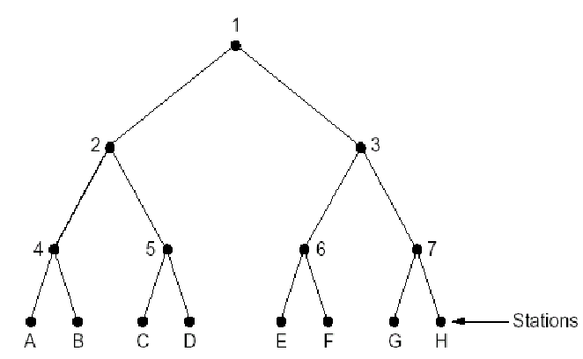
适应树搜索协议图示
时隙和某一特定节点关联

Slide 35
8个站点的适应树搜索举例
如当前有站点G、H请求获得信道
在时隙0，因有两个站点请求获得信道，所以冲突
在时隙1，按深度优先搜索节点2，但发现节点2 所属的站点无获得信道请求
在时隙2，跳过节点3，搜索节点3 下属节点6 ，但发现节点6 所属的站点也无获得信道请求
在时隙3，跳过节点7，搜索节点7 下属节点G ，G获得信道

Slide 36
单选题
答案解析
2分
答案解析
决定局域网特性的主要技术要素有：传输介质、网络拓扑结构和介质访问控制方法，其中最重要的是哪个？
A、B、C三种都很重要，其中的介质访问控制方法是核心内容。
A
传输介质
B
网络拓扑结构
C
介质访问控制方法
D
以上都不是
提交
可为此题添加文本、图片、公式等解析，且需将内容全部放在本区域内。正常使用需3.0以上版本

Slide 37

无线局域网协议 P214
无线局域网是越来越常见的一种组网。
无线局域网共享信道
蜂窝拓扑

Slide 38
无线局域网协议（续P214）
也需要MAC协议
但是，不能直接使用有线局域网的MAC协议
无法检测出冲突 （P234、P214）
无法给所有局域网内其它工作站发送帧，也无法接收所有其它站的帧（P214）
传输范围有限
Notes:
无线电几乎总是半双工的，这意味着它们不能在一个频率上传输的同时侦听该频率上的突发噪声。接收到的信号很容易变得比发射信号弱上一百万倍，因此它无法在同一时间听到这么微弱的信号

Slide 39
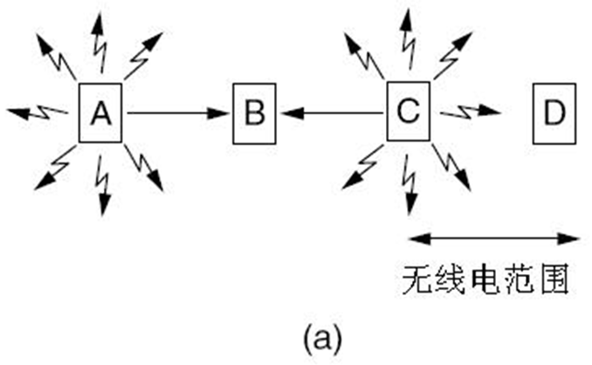
如果只是使用简单的CSMA会怎样？
无线传输特性：冲突发生在接收方 （P214）
可能遭遇两类问题
隐藏终端问题
A侦听后，发数据给B
C侦听后，发数据给B
在B处冲突

Slide 40
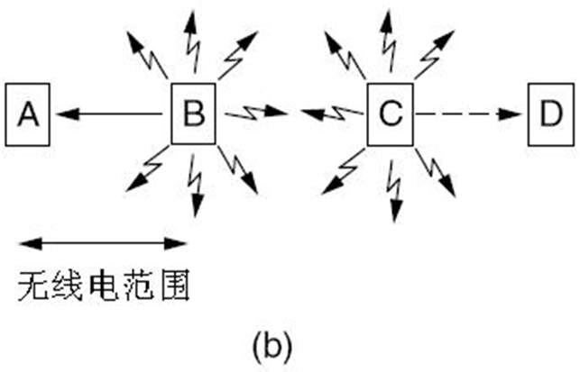
如果使用CSMA会怎样？（续）
暴露终端问题
B发数据给A
同时，C想发数据给D
但是C侦听，发现信道忙
C：不发送
事实上，C可以发送给D
问题根源在于：侦听只能检查发方附近有无无线电活动，但冲突发生在接收方！
Notes:
bu

Slide 41
早期解决方案：MACA（P215）
冲突避免多路访问：Multiple Access with Collision Avoidance
工作原理（鸣锣开道）
发方通过一个短帧刺激收方RTS（Request to Send）
收方回发短帧CTS（Clear to Send）
一来一回，警示附近其它站点让道

Slide 42
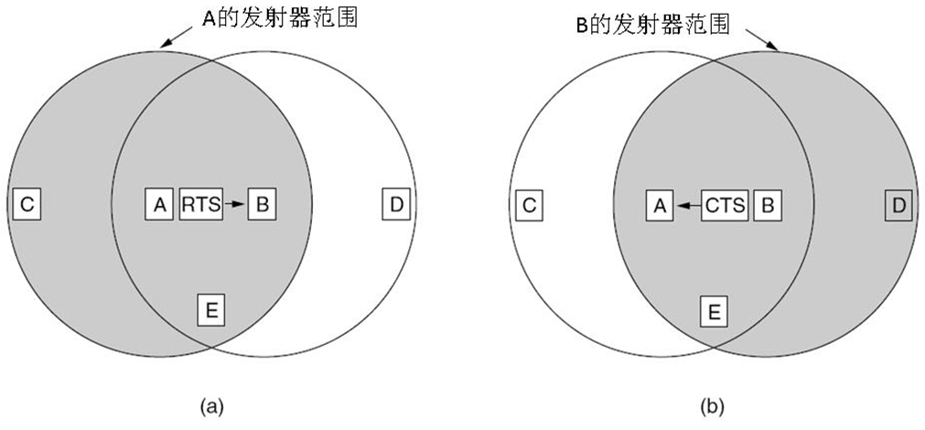
A向B发RTS，包含待传数据长度
C看到这个RTS，于是，C可自由发送
B收到RTS，回发CTS，也包含待传数据长度
D看到CTS，于是，D保持沉默。
E呢？

Slide 43
思考：
如果B和C同时给A发送RTS，会怎么样？
冲突，RTS丢失
导致发方收不到CTS
可延迟再发RTS
更多关于802.11无线MAC，参看4.4.3 （P234）

Slide 44
单选题
答案解析
答案解析
答案解析
答案解析
2分
答案解析
【15年考研题】下列关于CSMA/CD协议的叙述中，错误的是______。
CSMA/CD适用于有线网络，而CSMA/CA则广泛应用于无线局域网。其他选项关于CSMA/CD的描述都是正确的。
A
边发送数据帧，边检查是否发生冲突
B
适用于无线网络，以实现无线链路共享
C
需要根据网络跨距和数据传输速率限定最小帧长
D
当信号传播延迟趋近0时，信道利用率趋近100%
提交
可为此题添加文本、图片、公式等解析，且需将内容全部放在本区域内。正常使用需3.0以上版本

Slide 45
实践尝试
安装WireShark，尝试抓取 帧
安装PacketTracer，尝试交换机的基本操作，可参考SPOC附录。

Slide 46
有问题吗？

